Slide 2
Belastingrecht Duitsland
Fiscale aspecten
in Duitsland
28 maart 2011
Dipl.-Kfm. (FH) Jan Hartmann, Steuerberater j.hartmann@heisterborg-international.de

Slide 3
HEISTERBORG INTERNATIONAL
Heisterborg & Partner
Belastingadviseurs
Advocaten
15 werknemers
2 nationaliteiten
Tweetalig
Specialisten „over de grens“
info@heisterborg-international.de

Slide 4
UW PERSONEELSAFDELING IN DUITSLAND
Loonadministratie
Arbeidsrecht
Advisering
Int. sociale verzekeringen
Uitzenden
Onbelaste kostenvergoedingen
Auto van de zaak
Pensioen
Personeel vinden
Personeel behouden

Slide 5
AGENDA
19:00 20:00 Deel A - Belastingverdrag Nederland/Duitsland 2012
20:00 – 20:15 Pauze
20:15 – 21:00 Deel B – Fiscale aspecten in Duitsland

Slide 6
Belasting wetten in Duitsland

Slide 8
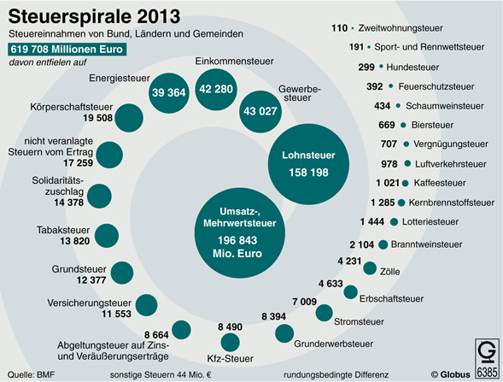

Slide 9
Belastingstelsel in Duitsland
Inkomstenbelasting
Loonbelasting/sociale verzekering
Vennootschapsbelasting
Gewerbesteuer
Vergelijk belastingdruk

Slide 10
Geen Boxen maar 7 bronnen
Land- und Forstwirtschaft
Gewerbebetrieb
Selbständige Arbeit
Nichtselbständige Arbeit
Kapitalvermögen
Vermietung und Verpachtung
Sonstige Einkünfte im Sinne des § 22
winst
inkomsten
-/- kosten
Einnahmen-Überschuss

Slide 11
Gewerbebetrieb
Winst uit (actieve) ondernemingen
GmbH / “Kaufleute”
Vermogensvergelijking
commerciële balans / fiscale balans
“Einnahmen-Überschuss-Rechnung”(EUR)
omzet < € 500 000 en winst < € 50 000
kasstelsel, afschrijvingen voor activa

Slide 12
Zelfstandig werken
Vrije beroepen
Artsen, advocaten, docenten, ingenieurs, artiesten, journalisten, etc.
“Werken met het hoofd”
“Einnahmen-Überschuss-Rechnung”(EUR)
kasstelsel, afschrijvingen voor activa
geen Gewerbesteuer

Slide 13
Niet zelfstandige arbeid
Steuerklasse
Splittingverfahren
“Werbungskosten”
Internationaal:
Geen opbouw Nederlandse AOW
In Duitsland sociaal verzekerd → Duitse zorgverzekering afsluiten
Mogelijk gevolgen hypotheekrenteaftrek

Slide 14
Kapitaalinkomsten /Abgeltungsteuer
“Box” voor kapitaalinkomsten
Ingang per 01-01-2009
25% bronbelasting op privé kapitaalinkomsten
- rente, dividend en overige inkomsten uit kapitaal
- verkoop- en speculatiewinsten
Belastingvrij bedrag van € 801 (€ 1 602)
Geen aftrek van kosten mogelijk
Verliezen zijn niet met inkomsten uit andere bronnen verrekenbaar

Slide 15
Verhuur (Vermietung und Verpachtung)
Geen box 3 achtige heffing maar:
Werkelijke inkomsten belast
Kosten aftrekbaar
Afschrijvingskosten

Slide 16
Belastingstelsel in Duitsland
Inkomstenbelasting
Loonbelasting/sociale verzekering
Vennootschapsbelasting
Gewerbesteuer
Vergelijk belastingdruk

Slide 17
Loonbelastingplicht in Duitsland
Belastingheffing normaliter in werkstaat.
Belastingheffing in woonstaat in de volgende situaties
< 183-dagen werkzaam in werkstaat, en
Niet werkzaam voor werkgever in werkstaat, en
Beloning niet t.l.v. vaste inrichting in werkstaat
Vertegenwoordiger, filiaal
Bouwplaats > 12 maanden
De 183-dagen wordt per 12 maanden bekeken (huidige verdrag: per kalenderjaar)

Slide 18
Premies sociale verzekering
Wettelijke sociale verzekeringen voor loondienst
Werkgever/werknemer betalen ongeveer 50%/50%
Ziekteverzuim maar 6 weken, daarna Krankenkasse
Pensioen afhankelijk van betaalde premies
 | werknemer | werkgever
- AOW (Deutsche Rentenversicherung) - ZVW (Krankenkasse) | 9,95% 7,45% 0,90% | 9,95% 7,45%
- AWBZ (Pflegeversicherung) | 0,975% (1,102%) | 0,975%
- WW (Arbeitslosenversicherung) | 1,4% | 1,4%

Slide 19
Berufsgenossenschaft

Slide 20
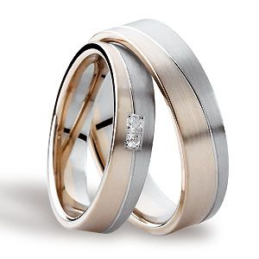
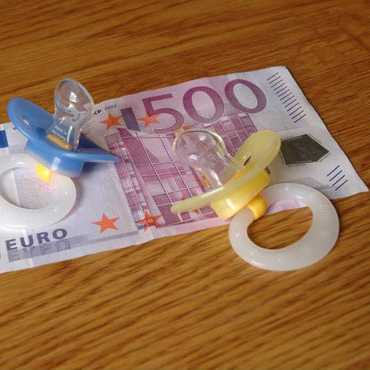
Loonbelasting
“Steuerklasse” (I tot en met VI)
Kinderen/heffingskorting op de “Lohnsteuerkarte”
Confessie
Verantwoordelijkheid ligt bij werkgever
Controle door het Finanzamt

Slide 21
Steuerklasse
Individuele loonbelasting (burgerlijke stand, kinderen, kerkbelasting, etc.)
Lohnsteuerklassen
I ongehuwd
II alleenstaand met kind(eren)
combinatie III/V getrouwd
combinatie IV/IV getrouwd
VI tweede baan (zonder heffingskorting)
Solidariteitsheffing van de IB
Kerkbelasting van de IB
Werkgever is aansprakelijk voor fouten
ElStam
Bescheinigung Lohnsteuermerkmale für beschränkt Steuerpflichtige
Aangifte inkomstenbelasting Duitsland

Slide 22
Vergelijking
Grundtarif
Splittingtarif
NL IB tarief
zonder premies

Slide 23
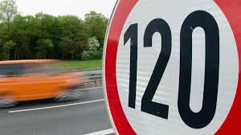
Auto van de zaak
Wonen in Nederland, werken in Duitsland, Duits kenteken
Geen BPM mits….
Duitse bijtelling
Privégebruik: 1% van de Duitse cataloguswaarde per maand
Woon-/werkverkeer: 0,03% van de Duitse cataloguswaarde per maand en per kilometer
Géén vrijstelling <500 km privégebruik
Rittenadministratie
BTW over privé-gebruik
Plaats van dienst:
Duitsland: “verhuur” – woonplaats werknemer
Nederland: vestigingsplaats werkgever

Slide 24
Auto van de zaak
1. auto ter beschikking stellen
Duitse bruto cataloguswaarde € 40 000
1 % v. € 40 000 € 400
0,03 % v. € 40 000 € 480
Bijtelling per maand € 880 fictief loon
2. kilometervergoeding
40 km x 0,30 x 20 dagen ./.€ 230
Forfaitaire loonbelasting € 650 fictief loon
(eindheffing) 15 %

Slide 25
Reisekostenrecht sinds 1 januari 2014
Vergoeding onbelast daggeld (Verpflegungsmehraufwendungen)
Afwezigheid > 8 uur 12 Euro
Afwezigheid > 24 uur 24 Euro
Bij een meerdaagse (min. 2 dagen) reis met overnachting buiten de woning zijn op de vertrek- en terugkeerdag 12 Euro te vergoeden, de minimale werktijd van 8 uur is hierbij niet van belang.
Vertrek: Zondag, 20.00 uur
Terugkeer: Dinsdag, 15.00 uur
Zondag 12 Euro
Maandag 24 Euro
Dinsdag 12 Euro
48 Euro
Rijzen naar het buitenland: vaste bedragen per land (Nederland: 31/46 Euro)

Slide 26
Ziekteverzekering
Iedere medewerker kiest in Duitsland voor één Krankenkasse
Private Krankenversicherung mogelijk indien > 56.250 euro/jaar
in Duitsland bestaan 124 Krankenkassen
werkgever doet de aanmelding bij de Krankenkasse
controle door de Deutsche Rentenversicherung om de vier jaar

Slide 27
Geringfügig Beschäftigte en Gleitzone
Minijob inkomen < 450,00 EUR per maand
Werkgever draagt de loonbelasting en sociale verzekeringskosten
Werknemer 3,9 % voor pensioenpremie
Midijob inkomen 450,01 EUR < 850,00 EUR per maand
Werkgever betaalt volledige premies
Werknemer worden minder hoge premies geheven
hoge sociale verzekeringspremies beïnvloeden zeer sterk het netto loon
de regeling met de minder premies bij een midijob, maakt dus een verschil tussen een netto loon uit een minijob en een midijob.

Slide 28
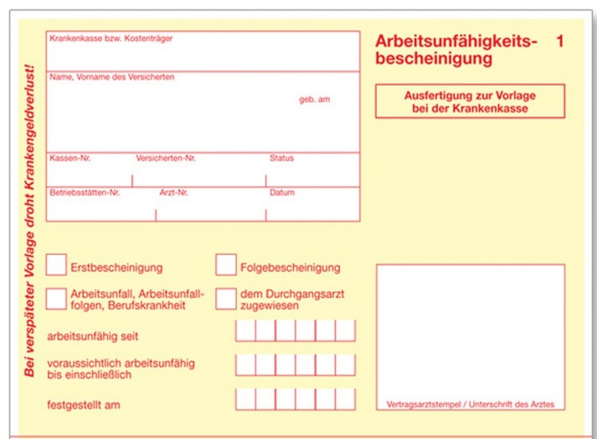
Ziekte van medewerkers
Doorbetaling bij ziekte
door werkgever: 6 weken, ziekmelding van een dokter
door Krankenkasse: ziekengeld (Krankengeld) > 6 weken
ziekengeld is 70% van het brutoloon en wordt
78 weken binnen 3 jaar doorbetaald
Umlage 1 (< 30 werknemers; Ziekteverzuimverzekering)
de werkgever ontvangt max. 80% van de kosten terug
Umlage 2 (Mutterschaftsaufwendungen)
de werkgever ontvangt 100% van de kosten bij
moederschapsverlof terug
Insolvenzgeldumlage (0,15%)
iedere werkgever betaalt een bijdrage voor loondoorbetaling in het geval van faillissement

Slide 29
Premies | Oude deelstaten | Nieuwe deelstaten
 |  | Brandenburg, Mecklenburg-Vorpommern, Sachsen, Sachsen-Anhalt, Thüringen
KV, Krankenvers. | 14,60 % | 14,60 %
PV, Pflegevers. | 2,35 % | 2,35 %
RV, Rentenvers. | 18,70 % | 18,70 %
AV, Arbeitsl.vers. | 3,00 % | 3,00 %
Werknemers (ouder dan 23 jaar) zonder kind betalen extra 0,25 % voor PV. Dit is alleen een werknemersaandeel!
Premies max. | Oude deelstaten | Nieuwe deelstaten
RV + AV per maand | 6.200,00 € | 5.400,00 €
RV + AV per jaar | 74.400,00 € | 62.800,00 €
KV + PV per maand | 4.237,50 € | 4.125,00 €
KV + PV per jaar | 50.850,00 € | 49.500,00 €

Slide 30
Premiesoort | Totaal premie | Werkn.-deel | Werkg.-deel
KV – ZVW (allg. Beitragssatz) | 14,60 % | 7,30 % (excl. Zusatzbeitrag afh. van Krankenkasse; gemiddeld 0,90 %) | 7,30 %
PV - AWBZ Beitragszuschlag Kinderlose | 2,35 % 0,25 % | 1,425 % (Sachsen: 1,925 %) | 1,175% (Sachsen: 0,675 %)
RV - AOW | 18,70 % | 9,35 % | 9,35 %
AV - WW | 3,00 % | 1,50 % | 1,50 %
IU (Insolvenszgeld-umlage) | 0,15 % | -- | 0,15 %
U1 (Entgeltfortzahlung im Krankheitsfall) | Afhankelijk van de „Krankenkasse“ | -- | bij <30 werknemer
U2 (Mutterschafts-aufwendungen) | Afhankelijk van de „Krankenkasse“ | -- | Elke werkgever

Slide 31
Casus: loonkosten
 | Nederland | Duitsland Steuerklasse 1 | Duitsland Steuerklasse 1 | Duitsland Steuerklasse 3 Kinder- freibetrag 2
Brutosalaris -/- loonheffing -/- Solidaritätszuschlag | € 4.000,00 € 1.281,17 | € 4.627,99 € 957,33 € 52,65 | € 4.000,00 € 738,83 € 40,63 | € 4.000,00 € 437,00
-/- AOW (Deutsche Rentenversicherung) -/- WW (Arbeitslosenversicherung) -/- AWBZ (Pflegeversicherung) -/- ZVW (Krankenversicherung) |  | € 432,72 € 69,42 € 58,78 € 338,26 | € 374,00 € 60,00 € 57,00 € 328,00 | € 374,00 € 60,00 € 47,00 € 328,00
Nettoloon Verschil | € 2.718,83 | € 2.718,83 | € 2.401,54 € 317,29 | € 2.754,00
NB : van het Nederlandse nettoloon moet de zorgverzekering nog worden betaald NBB : toekennen vakantiegeld is in Duitsland niet wettelijk verplicht NBBB: toekennen van kilometervergoeding is in Duitsland minder gebruikelijk als in Nederland

Slide 32
Casus: loonkosten
Medewerker in loondienst, € 48.000,00 per jaar
Steuerklasse 1
 | werknemer | werkgever
Brutosalaris -/- loonbelasting -/- Solidaritätszuschlag | € 48.000,00 -/- € 8.865,96 -/- € 487,56
-/- AOW (Deutsche Rentenversicherung) -/- WW (Arbeitslosenversicherung) -/- AWBZ (Pflegeversicherung) -/- ZVW (Krankenversicherung) | -/- € 4.488,00 -/- € 720,00 -/- € 684,00 -/- € 3.936,00 | € 4.488,00 € 720,00 € 564,00 € 3.504,00
Netto loon Totale kosten werkgever | € 28.818,48 | € 57.276,00
WG lasten +/- 20%

Slide 33
Belastingstelsel in Duitsland
Inkomstenbelasting
Loonbelasting/sociale verzekering
Vennootschapsbelasting
Gewerbesteuer
Vergelijk belastingdruk

Slide 34
Vennootschapsbelasting
In Duitsland gevestigde lichamen (GmbH, AG, …)
Buitenlandse lichamen met Duitse inkomsten (BV, NV, ...)
Tarief 15%, Solidaritätszuschlag 5,5%
Deelnemingsvrijsteling:
feitelijke kosten aftrekbaar
dividenduitkering onbelast
5% fictieve niet-aftrekbare kosten

Slide 35
Verlustuntergang, § 8c KStG
Übertragung gezeichnetes Kapital, Beteiligungsrechte, Stimmrechte
innerhalb 5 Jahre
an einen Erwerber/Erwerbergruppe
> 25%: teilweiser Untergang
> 50%: vollständiger Untergang
unmittelbare und mittelbare Beteiligung
Ausnahmen:
stille Reserven
Konzernklausel
Erbschaftsfälle

Slide 36
Belastingstelsel in Duitsland
Inkomstenbelasting
Loonbelasting/sociale verzekering
Vennootschapsbelasting
Gewerbesteuer
Vergelijk belastingdruk

Slide 37
Gewerbesteuer
Extra winstbelasting voor “Gewerbebetrieb”
actieve (handels) onderneming
niet-vrije beroepen en niet-vermogensbeheer
altijd voor GmbH (en GmbH & Co KG)
aftrek voor natuurlijke personen (€ 24 500)
verrekenbaar met inkomstenbelasting (gedeeltelijk)
Belasting komt aan gemeente toe
Tarief door gemeente bepaald (min. 7%, ∅ 14%)

Slide 38
Gewerbesteuer
Gewinn aus Gewerbebetrieb (§§ 4, 5 EStG)
+ Hinzurechnungen nach § 8 GewStG
^{– Kürzungen nach § 9 GewStG}
= maßgebender Gewerbeertrag (§ 7 Satz. 1 GewStG)
– Gewerbeverlust aus Vorjahren nach § 10a GewStG
uneingeschränkter Verlustabzug bis 1 Mio. Euro
eingeschränkter Verlustabzug (60% des verbleibenden Gewerbeertrags)
= vorläufiger Gewerbeertrag (abzurunden auf volle 100 Euro)
– Freibetrag nach § 11 Abs. 1 GewStG
24.500€ bei natürlichen Personen und Personengesellschaften
5.000€ bei Vereinen für wirtschaftlichen Geschäftsbetrieb
^{0€ bei Kapitalgesellschaften}
^{= endgültiger Gewerbeertrag}
x (einheitliche) Steuermesszahl (3,5 %) nach § 11 Abs. 2 GewStG
^{= Steuermessbetrag}
^{x Hebesatz nach § 16 GewStG}
^{= Gewerbesteuer}

Slide 39
Gewerbesteuer
Hinzurechnungen:
Zinsen und andere Entgelte für Schulden (§ 8 Nr. 1a GewStG)
+ Rentenzahlungen und dauernde Lasten (§ 8 Nr. 1b GewStG)
+ Gewinnanteile stiller Gesellschafter (§ 8 Nr. 1c GewStG)
+ 20 % der Mieten, Pachten, Leasingraten für bewegliche AV (§ 8 Nr. 1d GewStG)
+ 50 % der Mieten, Pachten, Leasingraten für unbewegliche AV (§ 8 Nr. 1e GewStG)
+ 25 % der Entgelte für Rechteüberlassungen, Konz. und Lizenzen (§ 8 Nr. 1f GewStG)
----------------------------------------------------------------
= Gesamtbetrag der Finanzierungsentgelte
− Freibetrag von 100.000 €
= Zwischensaldo
× 25 %
-----------------------------------------------------------------
= Gesamtbetrag der Hinzurechnungen aus Finanzierungsentgelten

Slide 40
Gewerbesteuer
Gewinn Körperschaftsteuer: 1 Mio.
davon KSt. 150.000 Euro
davon Soli 8.250 Euro
Gewerbeertrag: 1 Mio.
Zinsen 200.000
Miete Maschinen 200.000
davon 20% 40.000
= Gesamtbetrag der Finanzierungsentgelte 240.000
− Freibetrag von 100.000 € -100.000
= Zwischensaldo 140.000
× 25 % 35.000
Gewerbertrag 1.035.000
x 3,5% (Hebesatz) bis hier Finanzamt 36.225
x Hebesatz (400%, 14%) ab hier Gemeinde 144.900 Euro
Gesamtsteuer: 303.150 Euro; 30,03%

Slide 41
Belastingstelsel in Duitsland
Inkomstenbelasting
Loonbelasting/sociale verzekering
Vennootschapsbelasting
Gewerbesteuer
Vergelijk belastingdruk

Slide 42
Overzicht belastingtarieven
Inkomstenbelasting 15% - 45%
Vennootschapsbelasting 15%
Gewerbesteuer ∅ 14%
Solidaritätszuschlag 5,5% van IB/Vpb
Omzetbelasting 19% / 7%
Schenk-/erfbelasting 7% - 50%
Overdrachtsbelasting 3,5% - 5,0%

Slide 43
Casus: vergelijking belastingdruk
 | Freiberufler, loondienst | GmbH & Co KG, VOF, OHG | GmbH, BV
Belast inkomen/winst | € 100 000 | € 100 000 | € 100 000
Gewerbesteuer (∅ 14%) |  | (-/-€ 24 500)
 |  | € 10 570 | € 14 000
Vennootschapbelasting |  |  | € 15 000
Solidaritätszuschlag |  |  | € 825
Inkomstenbelasting | € 33 828 | € 33 828 | € 9 777
Aftrek Gewerbesteuer |  | -/- € 10 041
Solidaritätszuschlag | € 1 861 | € 1 308 | € 538
Totaal belasting | € 35 689 | € 35 665 | € 40 140

Slide 44
Grunderwerbsteuer
Erwerbsvorgang (Kaufvertrag)
rechtswirksamen, notarielles Verpflichtungsgeschäft
Andere Vorgänge mit Anspruch auf Übereignung
(fiktiver) Rechtsträgerwechsel
Anteilsvereinigung
unmittelbar oder mittelbar 95% oder mehr
Wichtige Ausnahmen
Erbschaft
Übergang Gesamthänder/Gesamthand
Bestimmte Umstrukturierungen im Konzern
Grundstücke, Erbaurechte, dingliche Sonderrechte
Sonderfall: einheitlicher Erwerbsvorgang

Slide 45
Grunderwerbsteuer
Steuersätze nach Bundesländer:
Baden-Württemberg 5,0%
Bayern 3,5 %
Berlin 6,0 %
Brandenburg 6,5 %
Bremen 5,0 %
Hamburg 4,5 %
Hessen 6,0 %
Mecklenburg-Vorpommern 5,0 %
Niedersachsen 5,0 %
Nordrhein-Westfalen 6,5 %
Rheinland-Pfalz 5,0 %
Saarland 6,5 %
Sachsen 3,5 %
Sachsen-Anhalt 5,0 %
Schleswig-Holstein 6,5 %
Thüringen 5,0 %

Slide 46
VIELEN DANK FÜR IHRE AUFMERKSAMKEIT
HEISTERBORG INTERNATIONAL
Steuerberatungsgesellschaft mbH, Rechtsanwaltsgesellschaft mbH
Pliniusstraße 8, D-48488 Emsbüren, Fon +49 (0) 59 03 / 96 89 0 0, info@heisterborg-international.de
www.heisterborg-international.de

